Slide 1

Ședința Consiliului Național de Coordonare a Dezvoltării Regionale și Locale
18 martie 2022

Slide 2

GHID DE APLICARE
în cadrul concursului pentru selectarea
proiectelor de dezvoltare locală

Slide 3
PREMISELE LANSĂRII CONCURSULUI
Elaborarea unui Concept de integrare a finanțării proiectelor de dezvoltare locală în cadrul unui mecanism decizional unic
Excluderea dublării finanțării domeniilor similare din sursele de finanțare existente la nivel național
Adoptarea Legii nr. 27/2022 privind Fondul național pentru dezvolare regională și locală
Aprobarea Regulamentului privind gestionarea mijloacelor financiare ale FNDRL
Aprobarea Regulamentului de organizare și funcționare a CNCDRL

Slide 4
SCOPUL ȘI OBIECTIVELE
Scopul principal - consolidarea coeziunii sociale și economice la nivel local, prin realizarea următoarelor obiective specifice:
dezvoltarea durabilă a localităților
asigurarea accesului cetățenilor la servicii publice de calitate
creșterea accesului populației la infrastructura socială
creșterea gradului de valorificare a oportunităților de atragere a investițiilor din surse externe în cadrul autorităților publice locale

Slide 5
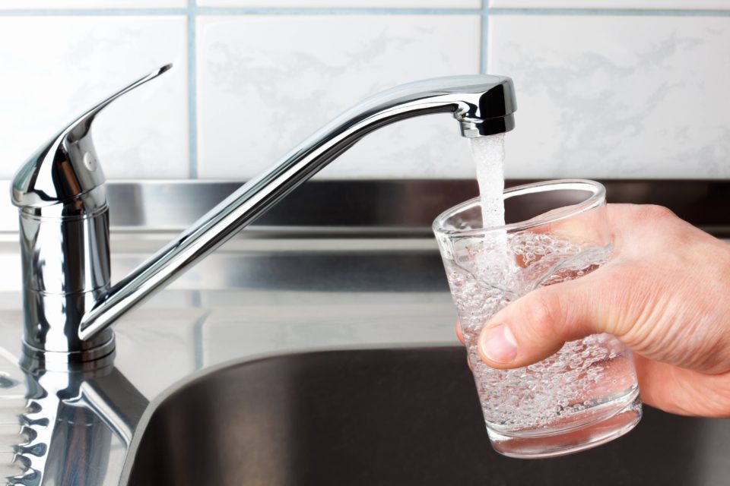
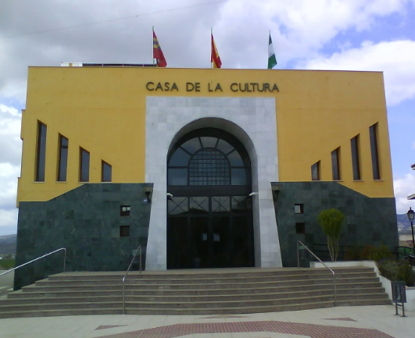
DOMENII DE INTERVENȚIE ELIGIBILE
Îmbunătățirea infrastructurii tehnico-edilitare locale
Construcția și renovarea infrastructurii sociale
Cofinanțarea proiectelor implementate din sursele de asistență externă

Slide 6
DI 1. Îmbunătățirea infrastructurii
tehnico-edilitare locale
Măsura de finanțare | Tipurile proiectelor | Cost maxim eligibil, MDL | Rezultate scontate |  | Termen de implementare
Domeniul de intervenție 1. „Îmbunătățirea infrastructurii tehnico-edilitare locale”
Măsura 1.1 Construcția/extinderea/reabilitarea/modernizarea sistemelor de alimentare cu apă, de epurare a apei și de canalizare, destinate obiectivelor publice de interes local | construcția sistemelor interne de aprovizionare cu apă | 10 mln. | Rata de acces la sistemul de apeduct construit/reabilitat (Nr. gospodării conectate) Rata de acces la sistemul de canalizare construit/reabilitat (Nr. gospodării conectate) |  | 12 luni
 | construcția stațiilor de tratare
 | construcția altor componente ale sistemelor de aprovizionare cu apă la nivel local
 | construcția sistemelor interne de canalizare
 | construcția stațiilor de epurare
Măsura 1.2 Instalarea iluminatului public | construcția rețelelor de luminat stradal | 3 mln. | Gradul de acoperire a străzilor cu iluminat stradal |  | 12 luni
 | procurarea separată și instalarea corpurilor de iluminat în cazul în care există deja infrastructura necesară;
Măsura 1.3 Elaborarea Planurilor Urbanistice Generale | - | 1 mln. | - | - | 12 luni

Slide 7
DI 2. Construcția și renovarea infrastructurii sociale
Măsura de finanțare | Tipurile proiectelor | Cost maxim eligibil, MDL | Rezultate scontate | Termen
Domeniul de intervenție 2. Construcția și renovarea infrastructurii sociale
Măsura 2.1 Construcția, renovarea/reabilitarea clădirilor publice, inclusiv prin măsuri de îmbunătățire a eficienței energetice (creșterea performanței energetice) a clădirilor publice | construcția/reconstrucția instituțiilor educaționale | 10 mln. | Beneficiari direcți ai infrastructurii reabilitate | 12 luni
 | dotarea cu echipamente, utilaje și mobilier a instituțiilor educaționale
 | construcția/reconstrucția clădirilor administrative
 | construcția/reconstrucția clădirilor instituțiilor de sănătate
Măsura 2.2 Instalarea sistemelor de producere și furnizare a energiei folosind resurse regenerabile | echiparea clădirilor administrative, de învățământ și de sănătate cu sisteme fotovoltaice | 5 mln. | Beneficiari direcți ai proiectului sunt (nr. de angajați, clienți, cetățeni etc.) Numărul de beneficiari ai proiectul (cetățeni, instituții publice, agenți economici) Numărul de gospodării beneficiare alimentate cu energie din surse regenerabile | 12 luni
 | Construcțiacentralelor/parcurilor fotovoltaice
 | construcția centralelor electrice solare
 | construcția centralelor electrice eoliene
 | construcția centralelor electrice în cogenerare pe biogaz
Măsura 2.3 Construcția, reconstrucția edificiilor sportive, inclusiv a edificiilor destinate dezvoltării serviciilor sociale destinate populației din grupurile social vulnerabile (centre de îngrijire pentru copii, persoane în etate și persoane cu necesități speciale), inclusiv a infrastructurii medicale | construcția și reconstrucția edificiilor sportive, inclusiv terenuri de sport, terenuri de joacă pentru copii | 10 mln. | Beneficiari direcți ai serviciilor sociale vizați ( nr. beneficiari) Beneficiari direcți ai infrastructurii sportive dezvoltate | 12 luni
 | înființarea și amenajarea zonelor de agrement în (parcuri, locuri de joacă pentru copii, terenuri de sport, piste pentru bicicliști)
 | construcția/reconstrucția clădirilor destinate centrelor de îngrijire pentru persoanele cu necesități speciale
 | construcția/reconstrucția centrelor/azilelor pentru bătrâni
 | construcția/reconstrucția centrelor de plasament pentru mamele aflate în dificultate
 | construcția/reconstrucția clădirilor destinate prestării serviciilor medicale

Slide 8
DI 2. Construcția și renovarea infrastructurii sociale
Măsura de finanțare | Tipurile proiectelor | Cost maxim eligibil, MDL | Rezultate scontate | Termen
Domeniul de intervenție 2. Construcția și renovarea infrastructurii sociale
Măsura 2.4 Restaurarea/reabilitarea/ reconstituirea/conservarea monumentelor / structurilor istorice specifice pentru arhitectura rurală tradițională într-o anumită zonă, destinate unor scopuri publice, inclusiv monumente de for public | construcția/reconstrucția și dotarea instituțiilor culturale (case de cultură, muzee etc.) | 5 mln. | nr. de obiective construite/reconstruite/reabilitate | 12 luni
 | dotarea caselor de cultură, a cercurilor de ocupare în domeniul culturii și promovării patrimoniului cultural imaterial pentru copii, tineri și adulți, cu echipamente, utilaje și mobilier
 | construcția/reconstrucția/reconstituirea obiectelor individuale sau ansamblurilor de arhitectură rurală cu interes istoric sau etno-antropologic, opere ale arhitecturii peisajere și ale artei grădini–scuaruri, grădini, parcuri), situri construite – centre istorice ale localităților sau fragmente/zone de structură rurală istorică, peisaje culturale și naturale rurale și situri naturale și culturale de înaltă valoare, locuri ale memoriei istorice culturale, muzee rurale (clădiri și obiecte de expoziție cu valoare istorică, naturală, etnografică, educațională, documentară, care reprezintă localitatea rurală respectivă), precum și grădini zoologice și botanice
 | restaurarea/reabilitarea/reconstituirea/conservarea monumentelor/ structurilor istorice specifice pentru arhitectura rurală tradițională într-o anumită zonă, destinate unor scopuri publice, inclusiv monumente de for public (crame vechi, mori, conace boierești) cu accent pe dezvoltarea turismului rural

Slide 9
CRITERII DE ELIGIBLITATE/NEELIGIBILITATE
Eligibilitatea aplicanților
APL de nivelul întâi, indiferent de nr. populației
APLICANȚI NEELIGIBILI
APL care au deja semnat un contract de finanțare în derulare. APL poate aplica la un nou concurs doar în contextul finalizării totale a proiectului inițiat anterior.
Entitățile ce nu au asigurat durabilitatea proiectelor finanțate anterior din FNDRL precum și în cadrul altor proiecte cu finanțare externă (pe perioada ultimilor 3 ani);
Entitățile ale căror conducător este subiectul unui litigiu aflat spre examinare în instanțe judecătorești ce ține de obiectul investiției;
Entitățile ale cărui conducător are antecedente penale.
Conformitatea eligibilității aplicanților va fi evaluată la etapa Evaluării Administrative.

Slide 10
ELIGIBILITATEA COSTURILOR
Costurile directe eligibile includ:
cheltuielile pentru executarea lucrărilor de construcții în conformitate cu documentația tehnică de proiect
costuri pentru supravegherea tehnică a lucrărilor
achiziționarea de bunuri și servicii de asistență tehnică pentru crearea și dezvoltarea capacităților prestatorilor de servicii publice
costuri pentru achiziționarea de echipament nou, conform bugetului proiectului pe categorii de costuri (notei explicative a bugetului), cu condiția ca acestea să corespundă prețurilor pieței
costuri de elaborare a planurilor urbanistice generale

Slide 11
COSTURI NEELIGIBILE
Costurile neeligibile sunt considerate:
costuri pentru asistența tehnică cu privire la crearea și dezvoltarea serviciilor publice de gospodărie comunală
sponsorizări individuale pentru participare la conferințe sau congrese;
datorii sau rezerve pentru pierderi
burse de studiu și/sau cursuri de specializare individuale
orice acțiune de natură comercială generatoare de profit imediat pentru aplicantul la finanțare sau pentru partenerul de proiect
cumpărarea de terenuri sau clădiri
credite părților terțe, amenzi și penalități
costuri pentru angajarea personalului responsabil de asigurarea implementării proiectului din partea beneficiarului
costuri pentru procurarea inventarului de uz gospodăresc, cheltuieli operaționale ale beneficiarilor
costuri realizate anterior de a fi fost semnat contractul (inclusiv costurile legate de pregătirea proiectului)

Slide 12
ETAPELE LANSĂRII CONCURSULUI
Etapa 1: Lansarea concursului
- MIDR și ADR anunță lansarea concursului;
- MIDR și ADR lansează sesiuni de informare
Etapa 2. Depunerea cererilor de finanțare
- APL ce întrunesc criteriile de eligibilitate depun cererile de finanțare
Etapa 3. Evaluarea administrativă a cererilor de finanțare
- Evaluarea corectitudinii CF
- Efectuarea vizitelor în teren
Etapa 4. Evaluarea tehnică a cererilor de finanțare
- Evaluarea tehnică a CF
- Elaborarea proiectului DUP și prezentarea spre avizare către CNCDRL
- Promovarea și aprobarea proiectului HG cu proiectele selectate incluse
21.03-
21.04.22
22.04-
12.05.22
13.05-
24.06.22
21.03.2022

Slide 13
CONDIȚII DE DEPUNERE A CERERLOR
aplicanții vor utiliza doar formularele indicate în Regulamentul FNDRL
documentele aferente cererilor de finanțare vor fi completate în limba română
documentele completate manual se vor respinge
aplicanții pot depune un singur proiect per domeniu de intervenție
în cazul în care informațiile prezentate nu sunt suficient de clare, Comisia de evaluare este în drept să solicite informații suplimentare, ce urmează a fi prezentate în termen de maxim 3 zile de la data recepționării solicitării
Nerespectarea termenului impus creează premise de respingere a cererii de finanțare de către Comisie

Slide 14
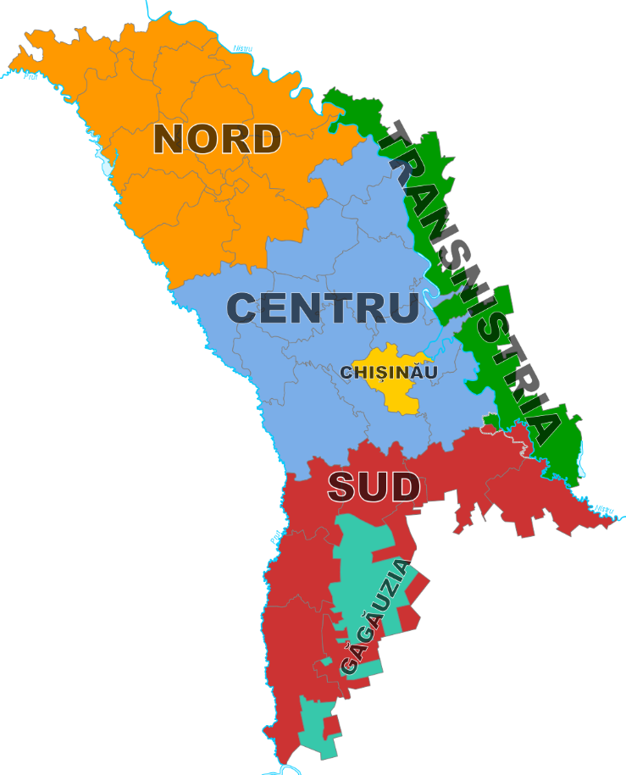
DEPUNEREA DOSARULUI
CERERII DE FINANȚARE
Sediul ADR la care se arondează aplicantul
Agenția de Dezvoltare Regională Nord Republica Moldova, MD-3100 Mun. Bălți, Piața Vasile Alecsandri, 8A Tel./Fax 231 6 19 80 E-mail: adrnord@adrnord.gov.md www.adrnord.md | Agenția de Dezvoltare Regională Centru Republica Moldova, MD-6801 Or. Ialoveni, str. Alexandru cel Bun, 33 Tel./Fax 268 2 26 92 e-mail: adrcentru@adrcentru.gov.md www.adrcentru.md
Agenția de Dezvoltare Regională Sud Republica Moldova, MD-4101 Or. Cimișlia, bld. Ștefan cel Mare,12 Tel./Fax: 241 2 62 86 E-mail: adrsud@adrsud.gov.md www.adrsud.md | Agenția de Dezvoltare Regională Găgăuzia Republica Moldova, MD-3800 Or. Comrat, str. Biruinței, 50 Tel./Fax: 298 2 26 93 E-mail: adrgagauzia@adrgagauzia.gov.md www.adrgagauzia.md

Slide 15
Vă mulţumim pentru atenţie!
Ședința Consiliului Național de Coordonare a Dezvoltării Regionale și Locale
18 martie 2022

